Slide 1
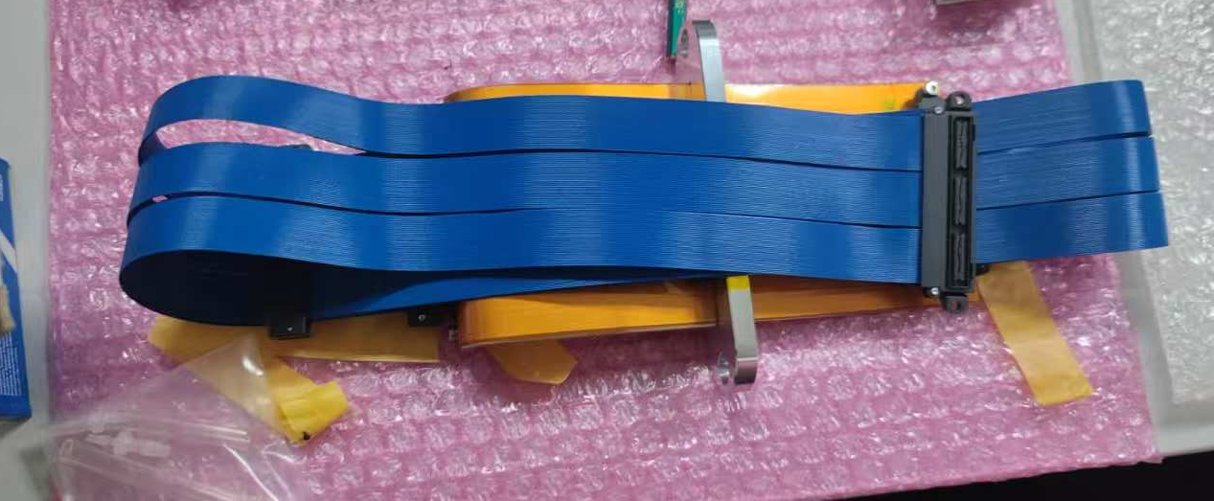

Slide 2
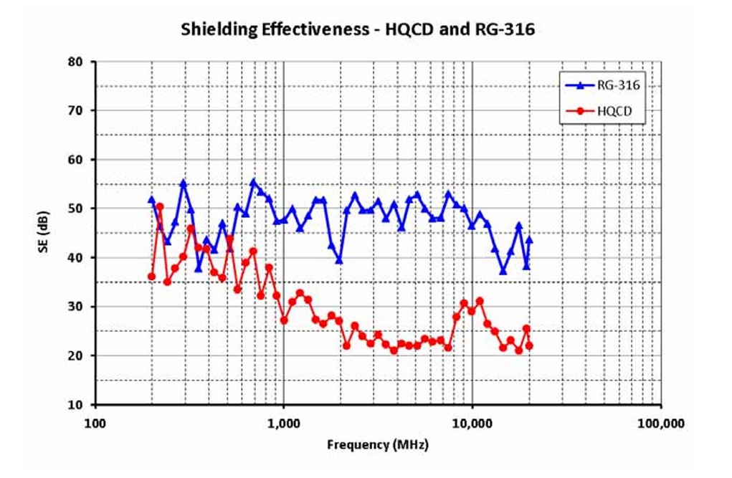
屏蔽性能

Slide 3
电缆组件速度等级
测试配置:
电缆组件一端与 QTH 插头 (End 1) 配合，另一端与 QSH 插座 (End 2) 配合。
每种长度测试一个样品。
测试了每种类型组件中最长 (Long Path) 和最短 (Short Path) 的两条信号路径，分别对应 STR 57 到 TTL_57 和 STR_30 到 TTL_30。
定义: 基于匹配电缆组件的 -7 dB 插入损耗点，用于估算典型二电平信号环境中的系统带宽。
计算方法: 将测量的 -7 dB 点四舍五入到最接近的半 GHz 级别，以补偿测试板迹线的损耗。
组件 | -7 dB 频率 | 路径类型 | 速度等级
HQCD-030-09.80-STR-TTL-1 | 单端 | 长路径 | 3.5 GHz
HQCD-030-39.37-STR-TTL-1 | 单端 | 短路径 | 2.0 GHz
 |  | 长路径 | 5.5 GHz

Slide 4
测试参数 | 配置 | 驱动/接收 | 0.25m | 1m
插入损耗 | 短路径 | STR_30/TTL_30 | 7dB@ 5.30 GHz | 7dB@ 1.75 GHz
 | 长路径 | STR_57/TTL_57 | 7dB@ 3.24 GHz | 7dB@ 1.40 GHz
回波损耗 | 短路径 | STR_30/STR_30 | >10dB to 5.81 GHz | >10dB to 6.06 GHz
 | 长路径 | STR_57/STR_57 | >10dB to 4.88 GHz | >10dB to 5.63 GHz
近端串扰 | 行内: 短路径 | STR_30/STR_32/STR_29 | <-20dB to 0.34 GHz | <-20dB to 0.40 GHz
 | 行内: 长路径 | STR_57/STR_55 | <-20dB to 0.29 GHz | <-20dB to 0.29 GHz
 | 跨行 | STR_30/STR_58 | <-20dB to 20 GHz | <-20dB to 20 GHz
 |  | STR_57/STR_58
远端串扰 | 行内: 短路径 | STR_30/TTL_32/TTL_29 | <-20dB to 2.99 GHz | <-20dB to 5.16 GHz
 | 行内: 长路径 | STR_57/TTL_55 | <-20dB to 0.95 GHz | <-20dB to 20 GHz
 | 跨行 | STR_30/TTL_29 | <-20dB to 20 GHz | <-20dB to 20 GHz
 |  | STR_57/TTL_58

Slide 5
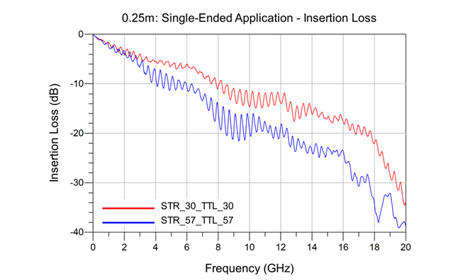
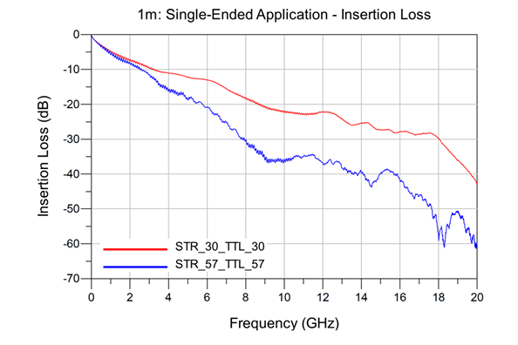
插入损耗

Slide 6
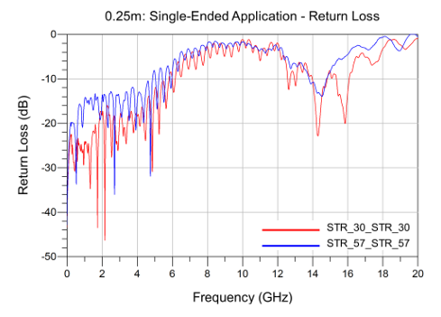
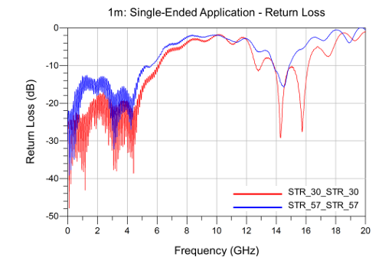
回波损耗

Slide 7
传播延迟
电缆长度 | 驱动/接收 (STR_30/TTL_30) | 驱动/接收 (STR_57/TTL_57)
0.25m | 1.332ns | 1.463ns
1m | 4.899ns | 5.094ns

Slide 8
电气性能测试
测试步骤:
初始测试:
绝缘电阻 (IR) 测试（EIA-364-21）。
耐压测试 (DWV)（EIA-364-20）。
热老化处理:
105°C，250 小时（EIA-364-17）。
在热老化后进行 IR 和 DWV 测试。
湿度处理:
+25°C 至 +65°C，90% 至 98% RH，240 小时（EIA-364-31）。
在湿度处理后进行 IR 和 DWV 测试。
导体电阻
初始: 147.9 - 197.9 mΩ/电缆
热老化后: 164.5 - 197.9 mΩ/电缆
湿度处理后: 164.5 - 206.2 mΩ/电缆

Slide 9
电气性能测试
电缆位置 | 状态 | 击穿电压 (VAC) | DWV (VAC) | 工作电压 (VAC) | 绝缘电阻 (MΩ)
顶部电缆 | 连接 | 700 | 525 | 175 | 7000 - 25000
 | 未连接 | 1000 | 750 | 250 | 8000 - 30000
底部电缆 | 连接 | 900 | 675 | 225 | 25000
 | 未连接 | 600 | 450 | 150 | 27500
初始
电缆位置 | 状态 | 击穿电压 (VAC) | DWV (VAC) | 工作电压 (VAC) | 绝缘电阻 (MΩ)
顶部电缆 | 连接 | 1000 | 750 | 250 | 35000
 | 未连接 | 1000 | 750 | 250 | 35000
底部电缆 | 连接 | 1200 | 900 | 300 | 35000
 | 未连接 | 1100 | 825 | 275 | 35000
热老化后

Slide 10
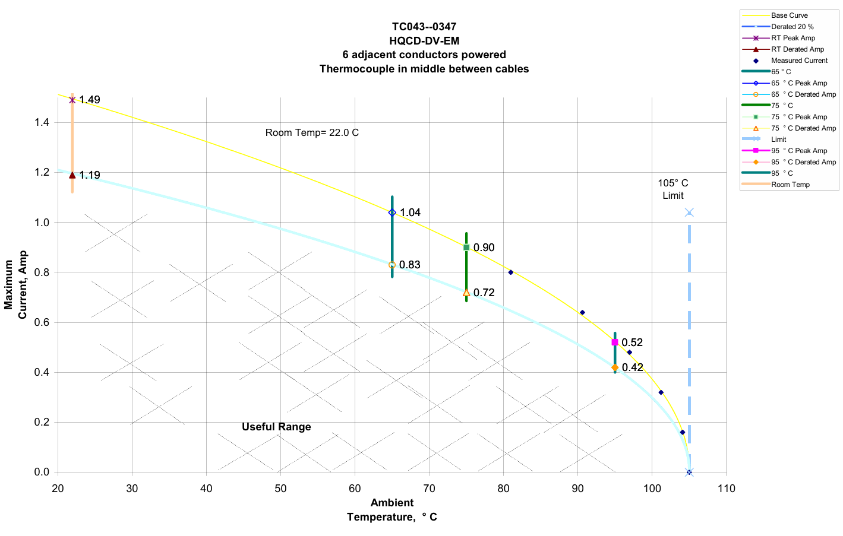

Slide 11
源表 Keithley 2410
量程：100nA~10$μA$
精度：10nA~100nA
μA
μA
+
-
微安表
SiPM
继电器

Slide 12
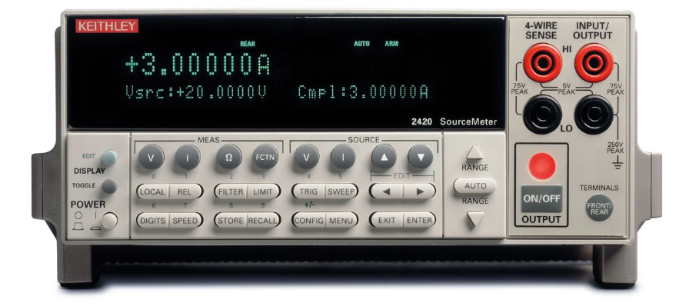
源表
Keithley 2410

Slide 13
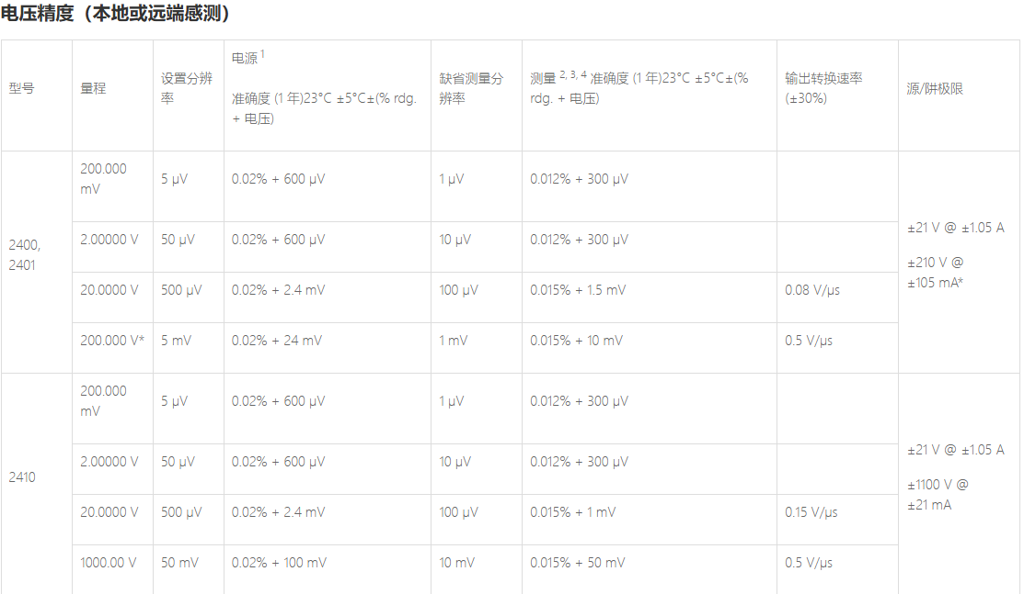

Slide 14
